Slide 1

Grupo de Investigación
Gerencia de Investigación y Desarrollo
de 17

Slide 2



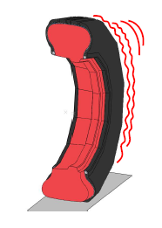
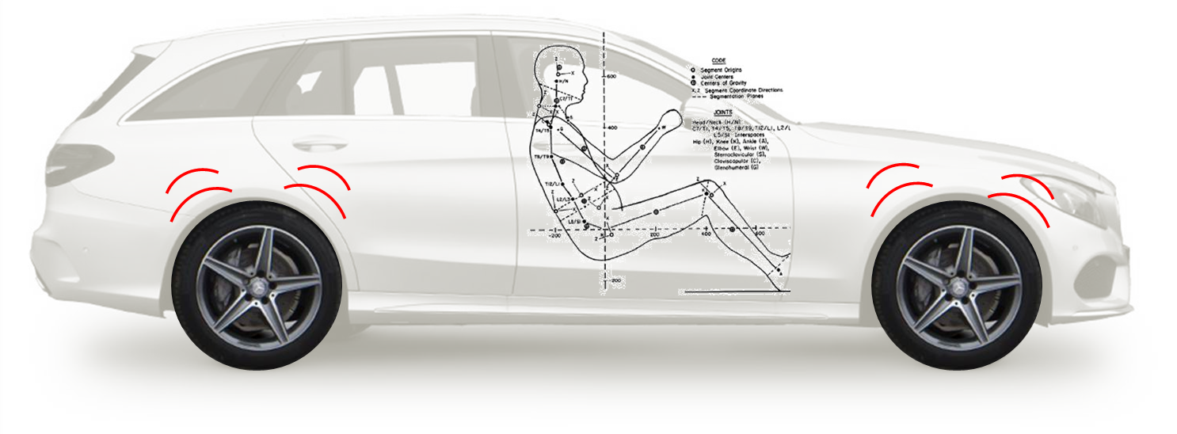
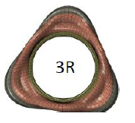
Objetivos
NIVELES DE RUIDO INTERNO Y EXTERNO
CONFORT
DE UN NEUMÁTICO
Éstas son recibidas en forma de sonido [20,20k]Hz y vibraciones [0.5,100]Hz
+
Resonancia
del aire
Vibración
de la estructura
La interacción con el pavimento produce vibraciones del neumático
Septiembre de 2018
Grupo de Investigación - Gerencia de Investigación y Desarrollo
Página 2 de 17

Slide 3
Objetivos
Un neumático se caracteriza por:
- Presión inflado (recomendada por el automóvil).
- Temperatura del aire y de la superficie.
- La carga aplicada sobre ella (la distribución de masa del auto).
PRIMERA ETAPA
+
Estudiar cómo éstas magnitudes afectan a los modos de vibración
Resonancia
del aire
Vibración
de la estructura
SEGUNDA ETAPA
Cuantificamos cómo las resonancias, en particular del aire, son transmitidas al automóvil.
Septiembre de 2018
Grupo de Investigación - Gerencia de Investigación y Desarrollo
Página 3 de 17

Slide 4

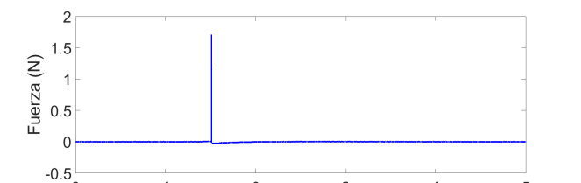

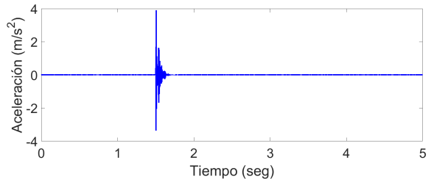
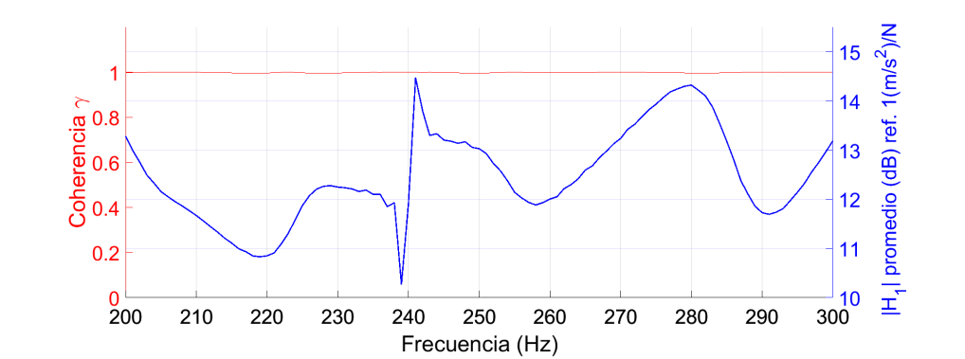
El estudio
En condiciones de uso
El neumático al interactuar con el pavimento tiene una respuesta mecánica en el espectro de [0,10]kHz
+
Resonancia
del aire
Vibración
de la estructura
En el laboratorio
Señal F
Martillo
instrumentado
Señal F
Acelerómetro
Señal X
Señal X
Estudio del espectro
Función Respuesta en Frecuencia
Septiembre de 2018
Grupo de Investigación - Gerencia de Investigación y Desarrollo
Página 4 de 17

Slide 5

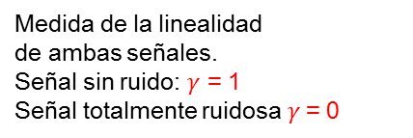



El modelo
La física involucrada
Modo cavidad
Resonancia del aire en el interior
Modo estructural
Depende de las características
constructivas de la cubierta
+
Resonancia
del aire
Vibración
de la estructura
El espectro cruzado
Espectro normalizado (FRF)
Coherencia
$$S_{XF }(w\text{)}\text{ =}{{FFT}_{X}^{}}^{∗}{FFT}_{F}^{}$$
$$H_{1 }= \frac{S_{XF }(w)}{S_{FF} (w)}$$
$$γ^{2}\left(ω\right)=\frac{{\left|S_{FX}\left(ω\right)\right|}^{2}}{S_{FF}\left(ω\right)S_{XX}\left(ω\right)}$$
Medida de la linealidad
de ambas señales.
Señal sin ruido: $γ$ = 1
Señal totalmente ruidosa $γ$= 0
Septiembre de 2018
Grupo de Investigación - Gerencia de Investigación y Desarrollo
Página 5 de 17

Slide 6
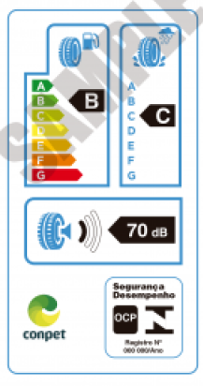
Motivaciones
NIVELES DE RUIDO EXTERNO
NIVELES DE RUIDO INTERNO Y CONFORT
AMBIENTAL
Regulación con etiquetado
INDUSTRIA AUTOMOTRIZ
Confort dentro del vehículo y ruido interno
Ruido externo
En la región, actualmente la implementó Brasil.
Viene dado a partir de la interacción de los neumáticos con el suelo y cómo las vibraciones se trasmiten a través del vehículo.
Septiembre de 2018
Grupo de Investigación - Gerencia de Investigación y Desarrollo
Página 6 de 17

Slide 7
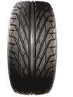
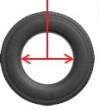
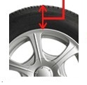
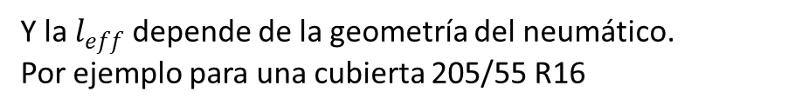
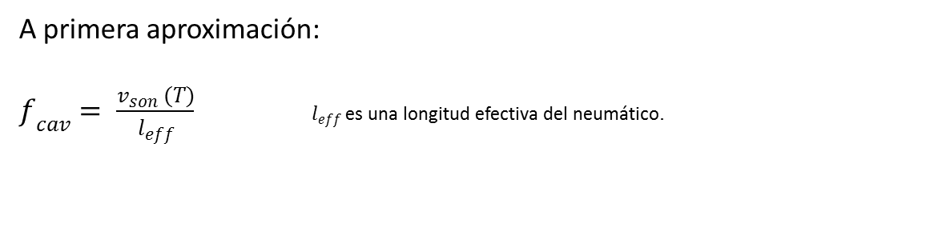
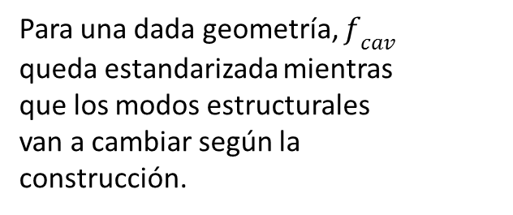
Modos acústicos
A primera aproximación:
$f_{cav}= \frac{v_{son} (T)}{l_{eff}}$ $l_{eff }$es una longitud efectiva del neumático.
Resonancia
del aire
Y la $l_{eff}$ depende de la geometría del neumático.
Por ejemplo para una cubierta 205/55 R16
Para una dada geometría, $f_{cav}$
queda estandarizada mientras
que los modos estructurales
van a cambiar según la
construcción.
205mm
0.55 * 205mm
16’’
16’’
Interés de estudiar la física involucrada
en la resonancia del aire en el neumático
Septiembre de 2018
Grupo de Investigación - Gerencia de Investigación y Desarrollo
Página 7 de 17

Slide 8
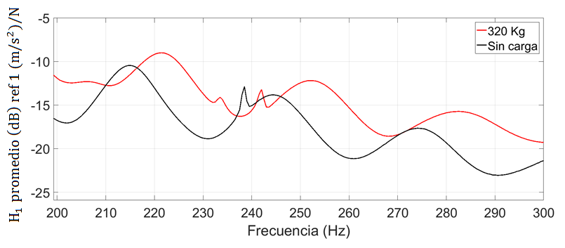
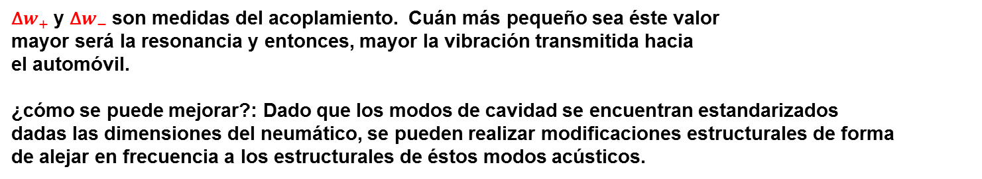


Acoplamiento
Cavidad 0
Cavidad extremum
Modo estructural
$$\text{Δ}w_{−}$$
$$\text{Δ}w_{+}$$
$\text{Δ}w_{+}$ y $\text{Δ}w_{−}$ son medidas del acoplamiento. Cuán más pequeño sea éste valor
mayor será la resonancia y entonces, mayor la vibración transmitida hacia
el automóvil.
¿cómo se puede mejorar?: Dado que los modos de cavidad se encuentran estandarizados
dadas las dimensiones del neumático, se pueden realizar modificaciones estructurales de forma
de alejar en frecuencia a los estructurales de éstos modos acústicos.
Septiembre de 2018
Grupo de Investigación - Gerencia de Investigación y Desarrollo
Página 8 de 17

Slide 9
Magnitudes que caracterizan al neumático
Caracterizado por:
Presión de inflado, temperatura
y carga aplicada por la distribución
de masa en el automóvil.
Distribución de carga de un automóvil sobre un neumático: [240,360]kg.
Presión de inflado en frío: [2, 2.5]bar
Temperatura: [15, 50]°C
Septiembre de 2018
Grupo de Investigación - Gerencia de Investigación y Desarrollo
Página 9 de 17

Slide 10
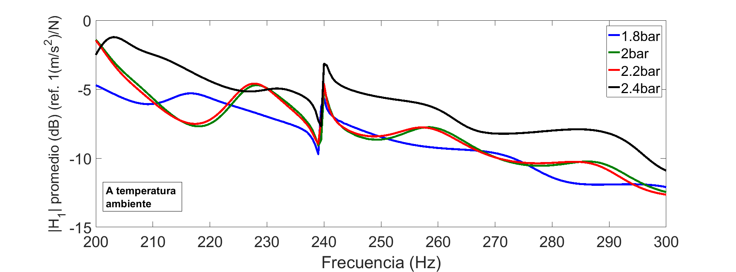
Dependencia con la presión
Modo de cavidad
Septiembre de 2018
Grupo de Investigación - Gerencia de Investigación y Desarrollo
Página 10 de 17

Slide 11
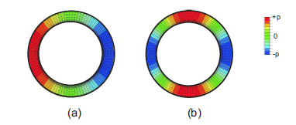
Dependencia con la carga
Cavidad 0
Cavidad extremum
Se produce un desdoblamiento producto de la ruptura de simetría.
Cada uno de ellos se corresponde con una distribución particular de presión.
Cavidad 0
Cavidad extremum
Septiembre de 2018
Grupo de Investigación - Gerencia de Investigación y Desarrollo
Página 11 de 17

Slide 12
Interrogante
Caracterizado por:
Presión de inflado, temperatura
y carga aplicada por la distribución
de masa en el automóvil.
Distribución de carga de un automóvil sobre un neumático: [240,360]kg.
Presión de inflado en frío: [2, 2.5]bar
Temperatura: [15, 50]°C
En condiciones de uso
la presión y temperatura aumentan
¿Cómo extrapolamos los resultados de laboratorio?
Septiembre de 2018
Grupo de Investigación - Gerencia de Investigación y Desarrollo
Página 12 de 17

Slide 13
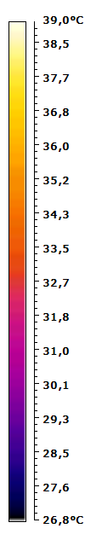
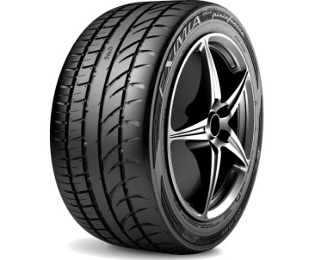
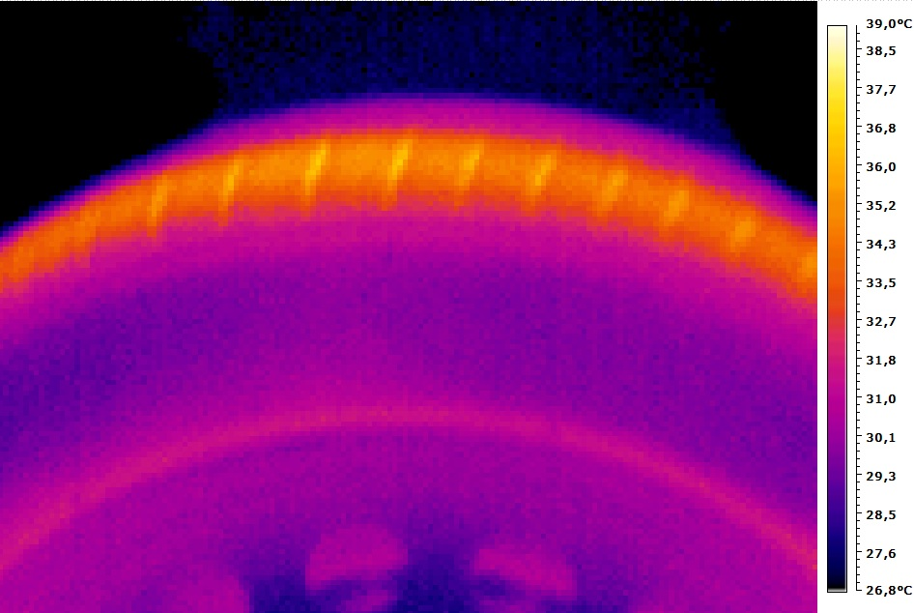
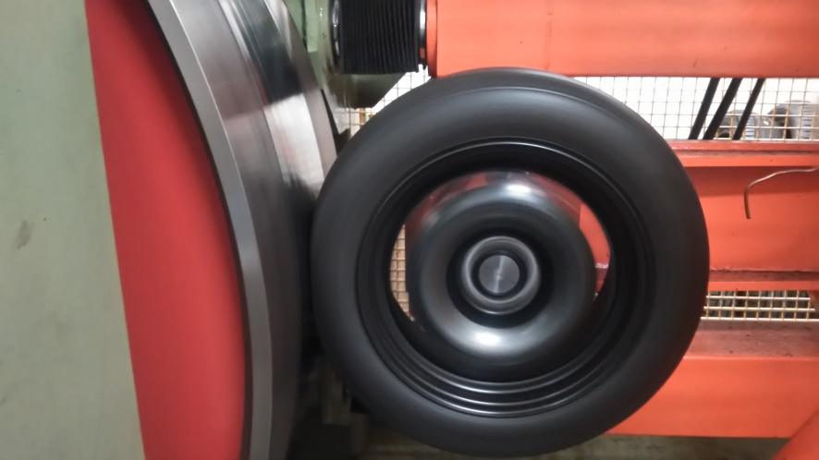
Dependencia con la temperatura
rodado
lateral
aire
Cámara
termográfica
Sensor de
temperatura
en cavidad
Simular las condiciones de uso
En una rueda de prueba gira el neumático a 80km/h con una carga del 90% de su índice,530 kg, hasta alcanzar el estacionario.
Septiembre de 2018
Grupo de Investigación - Gerencia de Investigación y Desarrollo
Página 13 de 17

Slide 14
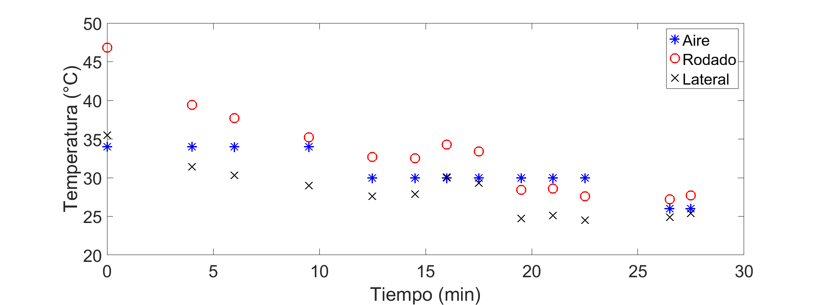
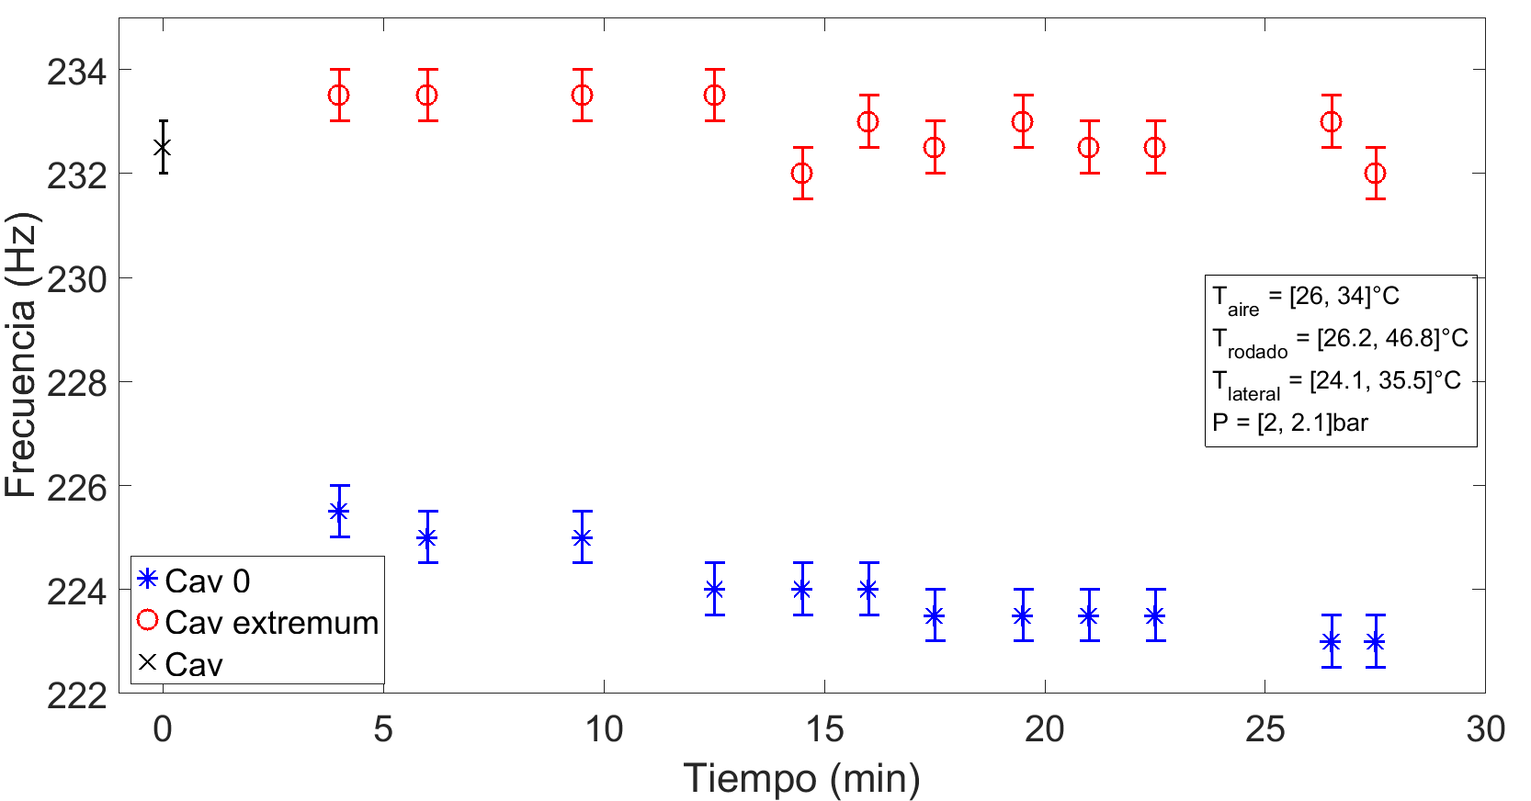
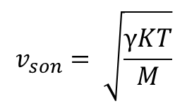
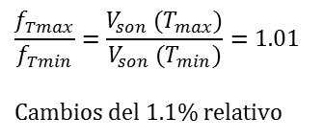
Dependencia con la temperatura de los acústicos
La temperatura disminuye a presión variable = Condiciones de uso
Aprox de gas ideal y compresión adiabática
$$v_{son}= \sqrt{\frac{γKT}{M}}$$
$$\frac{f_{Tmax}}{f_{Tmin}}=\frac{V_{son} (T_{max})}{V_{son} (T_{min})}=1.01$$
Cambios del 1.1% relativo
Los modos de cavidad no cambian significativamente con la temperatura
Septiembre de 2018
Grupo de Investigación - Gerencia de Investigación y Desarrollo
Página 14 de 17

Slide 15
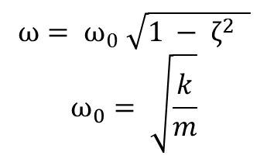
Dependencia con la temperatura de los estructurales
Modos estructurales
Temperatura sobre la superficie
rodado
lateral
Modelo afirma que:
$$ω= ω_{0} \sqrt{1 − ζ^{2 }}$$
$$ω_{0}= \sqrt{\frac{k}{m}}$$
Donde k es una medida de la rigidez de la cubierta.
Septiembre de 2018
Grupo de Investigación - Gerencia de Investigación y Desarrollo
Página 15 de 17

Slide 16
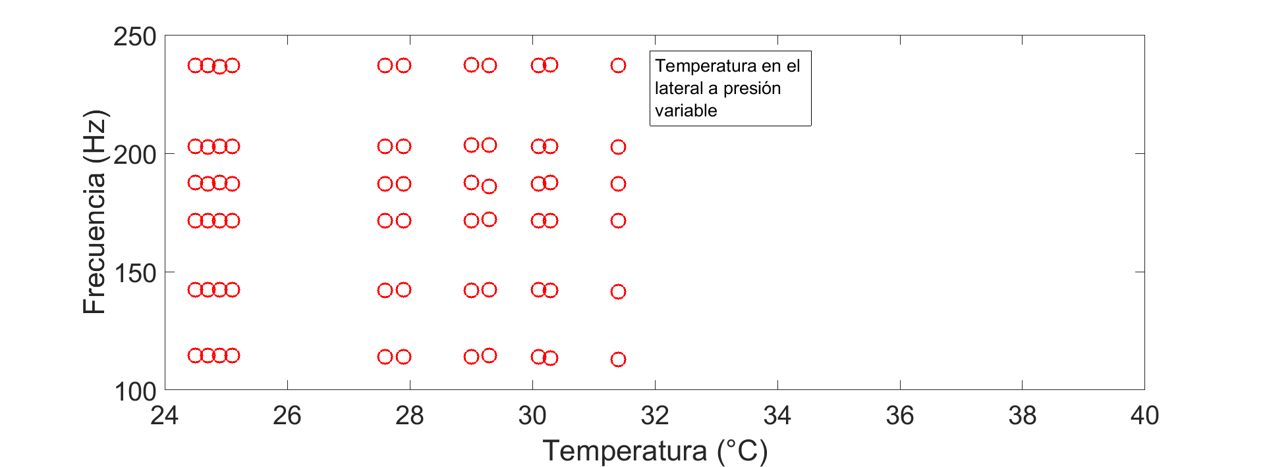
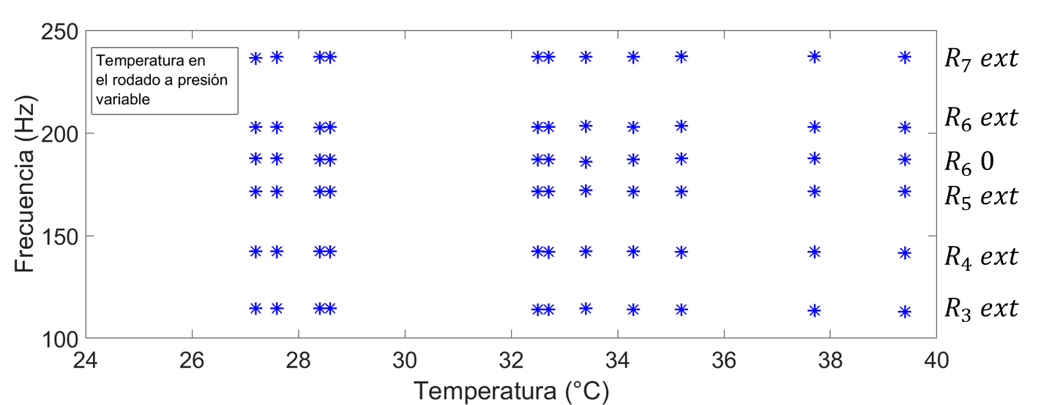







Dependencia con la temperatura de los estructurales
$$R_{7} ext$$
$$R_{6} ext$$
$$R_{6} 0$$
$$R_{5} ext$$
$$R_{4} ext$$
$$R_{3} ext$$
$$ω_{0}= \sqrt{\frac{k}{m}}$$
La flexibilidad que le otorga el aumento de presión es compensado con la rigidez del aumento de presión
Modos estructurales
no varían significativamente
con la temperatura a presión variable.
Septiembre de 2018
Grupo de Investigación - Gerencia de Investigación y Desarrollo
Página 16 de 17

Slide 17
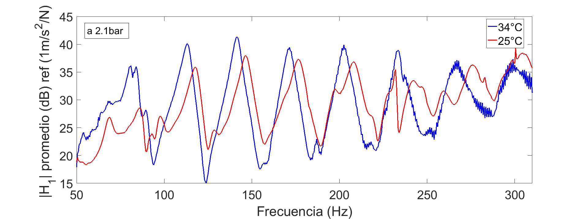
Dependencia con la temperatura de los estructurales
Sí la cubierta se encuentra mayor temperatura entonces disminuye en frecuencia porque se hace menos rígida.
A mayor temperatura, mayor la frecuencia de los modos sí la presión permanece constante
Septiembre de 2018
Grupo de Investigación - Gerencia de Investigación y Desarrollo
Página 17 de 17

Slide 18
Los modos de cavidad y estructurales estáticos del neumático permanecen invariantes bajo condiciones de uso típicas (aumento de temperatura y presión debido al andar).
Septiembre de 2018
Grupo de Investigación - Gerencia de Investigación y Desarrollo
Página 18 de 17

Slide 19
Transmisiblidad
Entonces, ahora nos preguntamos
¿cómo son transmitidas éstas vibraciones
hacia el automóvil?
Ya conocemos esta física
+
Resonancia
del aire
Vibración
de la estructura
En particular, para las resonancias acústicas
Cavidad 0
Cavidad extremum
¿Ambos modos se transmiten
de la misma forma hacia el auto?
Septiembre de 2018
Grupo de Investigación - Gerencia de Investigación y Desarrollo
Página 19 de 17

Slide 20
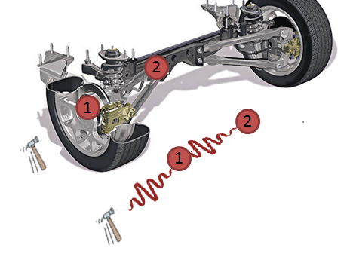
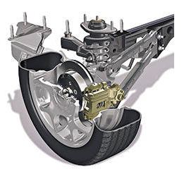



Transmisibilidad
Estudiamos cómo son transmitidas las vibraciones generadas por un martillo instrumentado hacia el portamasa (1) y hacia el brazo de la suspensión (2) en dos direcciones: X (hacia el auto) y Z (normal a éste).
$$\hat{X}$$
$$\hat{Y}$$
$$\hat{Z}$$
Medimos respuesta
Septiembre de 2018
Grupo de Investigación - Gerencia de Investigación y Desarrollo
Página 20 de 17

Slide 21
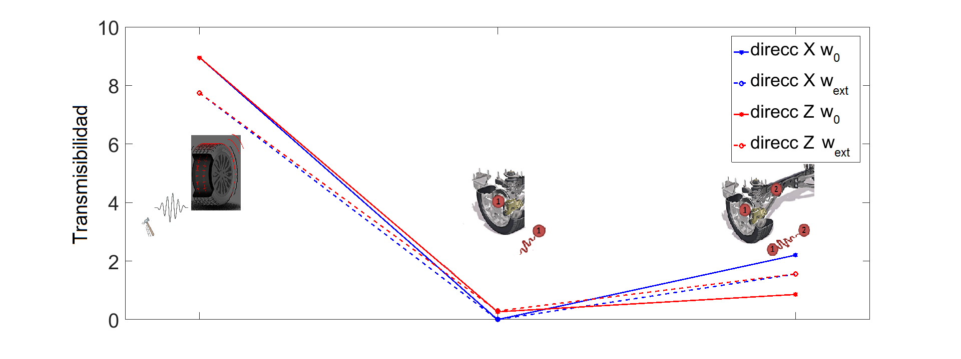
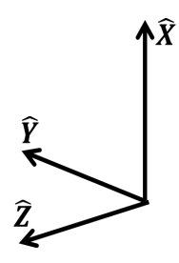
Transmisiblidad
La mayor amplificación se da por la respuesta de la cubierta.
Amplifica más en direcc. Z
indiferentemente del modo.
Amplifica más
en direcc. X.
Diferenciación
del modo 0 y ext.
Impacto-cavidad cavidad-portamasa portamasa-suspensión
Septiembre de 2018
Grupo de Investigación - Gerencia de Investigación y Desarrollo
Página 21 de 17

Slide 22
El modo de cavidad que más se transmite en la suspensión en la dirección hacia el automóvil es el modo 0.
Septiembre de 2018
Grupo de Investigación - Gerencia de Investigación y Desarrollo
Página 22 de 17

Slide 23
Conclusiones para el desarrollo
Como los modos acústicos y estructurales no cambian significativamente en condiciones de uso típicas entonces, sí evitamos el acople del modo acústico 0 con los estructurales de su entorno en el laboratorio evitaremos una resonancia que se transmita hacia el automóvil.
Septiembre de 2018
Grupo de Investigación - Gerencia de Investigación y Desarrollo
Página 23 de 17

